Slide 1
第十章 期权定价理论

Slide 2
本章内容
布莱克—斯科尔斯模型
二项式模型
期权价格的敏感性指标

Slide 3
第一节 布莱克—斯科尔斯模型
自从期权交易产生以来，尤其是股票期权交易产生以来，人们就一直致力于对期权定价问题的探讨。但在1973年之前，这种探讨始终没有得出令人满意的结果，其中一个最难解决的问题是无法适当地描述期权标的物的价格波动性及其对期权价格的影响。
1973年，美国芝加哥大学教授费希尔·布莱克（Fischer Black）和迈伦·斯科尔斯（Myron Scholes）发表了《期权定价与公司负债》一文，提出了有史以来的第一个期权定价模型，在学术界和实务界引起了强烈的反响。

Slide 4


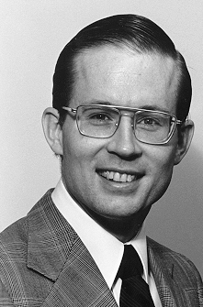
名人堂
Robert Merton
(1944-)
Myron Scholes
(1941-)
Fischer Black
(1938-1995)

Slide 5
一、Black-Scholes模型的假设条件
标的资产价格的变动符合几何布朗运动（Geometric Brownian Motion）
投资者可以无限制卖空标的资产。
市场无摩擦，即不存在影响收益的任何外部因素，如税收、交易成本。所有证券都可无限细分。
在欧式期权到期前，标的资产无任何收益（如利息、红利等）的支付。于是，标的资产价格的变动是连续的，且是均匀的，既无跳空上涨，也无跳空下跌。
不存在无风险的套利机会。
标的资产的交易是连续的。
存在着一个固定的无风险利率，投资者可以此利率无限制地借贷。

Slide 6
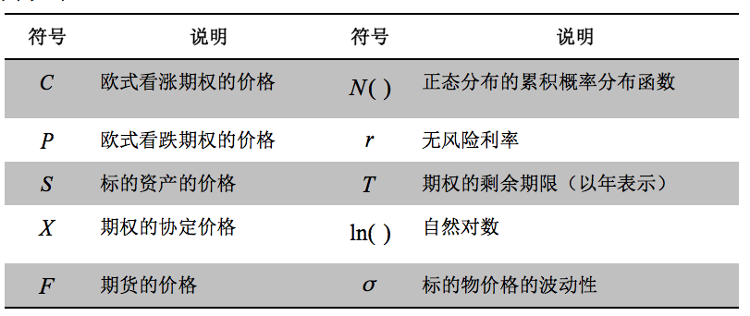
相关的符号表示

Slide 7
二、Black-Scholes期权定价公式
欧式现货看涨期权
欧式期货看涨期权
欧式现货看跌期权
欧式期货看跌期权

Slide 8
现货看涨期权的定价公式
其中：

Slide 9
期货看涨期权的定价公式
Black(1976)将现货看涨期权的定价公式进行了修正，将期货定价公式 代入
其中：

Slide 10
欧式现货看跌期权的定价公式
将看跌-看涨平价关系的公式进行变形后，代入看涨期权的公式，可以得到欧式看跌期权的定价公式

Slide 11
欧式期货看跌期权的定价公式
对于欧式期货看跌期权，可以将期货定价公式代入，得到

Slide 12
三、Black-Scholes模型的具体应用
根据Black-Scholes模型，可知影响因素有：标的资产的市场价格、协定价格、到期期限、无风险收益率、资产价格波动率。
前三项的数据容易获得，而后两项需要通过计算获得。

Slide 13
（一）无风险收益率的计算
在成熟的资本市场，无风险收益率是容易获得的，以美国为例，通常选择美国的国债利率作为无风险收益率的估计值。
两个问题：一是国债的期限要与期权的到期日相近；二是不可直接使用贴现率，应当将其转化为利率

Slide 14
（二）资产价格波动率的计算
计算资产价格波动率，可以采用历史波动率和隐含波动率。
历史波动率（Historical Volatility），是通过从标的资产价格的历史数据中计算出的价格收益率的标准差。
隐含波动率（Implied Volatility），是将期权定价模型中除波动率以外的所有因素代入模型，最终求得的波动率，具体的求解需要使用较复杂的迭代算法（Iteration Algorithm）。

Slide 15
第二节 二项式模型
布莱克-斯科尔斯模型的提出，对期权定价问题的研究而言，是一个开创性的成就。但该模型涉及比较复杂的数学运算，因而在实务中的运用受到了很大的限制。
有鉴于此，考克斯、罗斯和鲁宾斯坦（Cox, Ross, Rubinstein）于1979年发表了《期权定价：一种被简化的方法》一文，用一种较浅显的方法导出了期权定价模型。他们的这一模型被称为二项式模型（Binomial Model）。

Slide 16
名人堂
John Cox（左）、Stephen Ross（中）和Mark Rubinstein（右）

Slide 17
一、一期二项式模型定价——无套利方法
一只股票当前价格为$20，3个月后股价有可能涨至$22，也有可能跌至$18。其3个月后到期的看涨期权的协定价格为$21，无风险利率为12%。
问：该看涨期权的当前价格应为多少？
股价=$22
期权价值=$1
股价=$20
期权价值=?
股价=$18
期权价值=$0

Slide 18
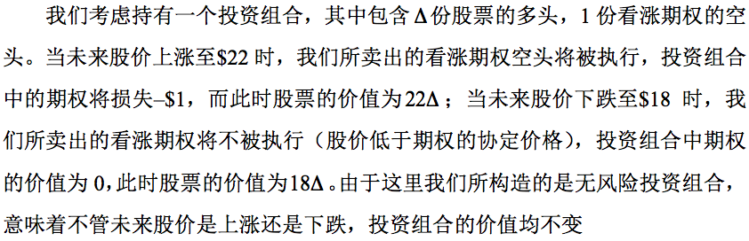
无套利方法分析
股价=$22
期权价值=$1
股价=$20
期权价值=?
股价=$18
期权价值=$0

Slide 19
无套利方法分析(cont.)
得到的无风险投资组合中包含：0.25份股票的多头和1份该股票看涨期权的空头；并且这个投资组合在3个月后的价值就是
对于无风险投资组合来说，应当获得无风险收益率。因此，该组合在当前时刻的价值应该是3个月后价值的贴现，并且贴现利率就是无风险收益率12%

Slide 20
无套利方法分析(cont.)
股票当前的价格是$20，将其从组合的总价值中予以扣除，最终可以得到：
可见，在没有套利机会的情况下，这份看涨期权的当前价格应当等于0.633

Slide 21
思考：
如何用同样的方法，分析看跌期权的定价问题？

Slide 22
二、一期二项式模型定价——风险中性定价法
三个步骤：
求出风险中性概率（Risk-Neutral Probabilities）；
利用风险中性概率，求出两种状态下期权价值的期望值；
将求出的期望值贴现至当前。

Slide 23
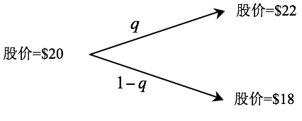
风险中性定价法
使用前面的例子予以说明
首先求出风险中性概率q，该概率使得未来股票价格期望值的贴现等于当前股票价格

Slide 24
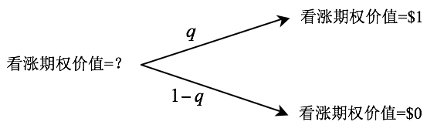
风险中性定价法(cont.)
接下来，利用风险中性概率，求出两种状态下看涨期权价值的期望值。
最后，对求出的数值进行贴现

Slide 25
风险中性定价法(cont.)
需要注意的是，这个风险中性概率不是真实股票价格上涨和下跌的真实概率，而是在风险中性的情况下我们所得到的概率。在使用了风险中性概率的情况下，风险不同的各类资产当前的价值，等于其未来可能价值期望的贴现值。

Slide 26
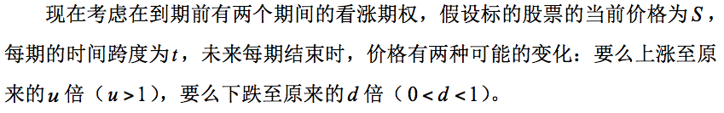
三、多期二项式模型的定价
要使二项式模型所得的结果尽可能符合或接近实际，我们只要将标的物价格变动的这一期间(period) 增加到两个或两个以上，从而使单期间模型变为多期间模型(multi-period model)。

Slide 27
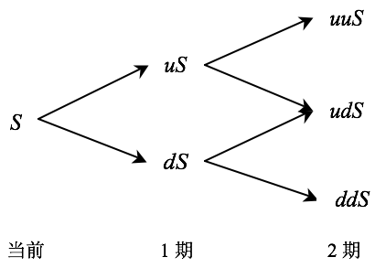
多期二项式模型
假设股价上涨的风险中性概率是q，相应下跌的概率就是(1-q)

Slide 28
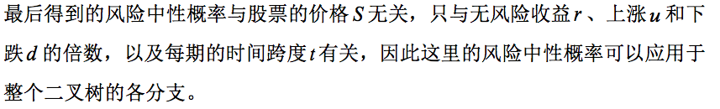
多期二项式模型的风险中性概率

Slide 29
多期二项式模型求解方法
多期二项式模型进行求解的方法是从期权的到期日开始，逐级往前递推（Backward Induction），直到求得当期期权的价格为止。
对于n期二项式模型，可以得出欧式看涨期权和看跌期权的价格分别为

Slide 30
二项式模型与Black-Scholes模型的关系
根据中心极限定理，当期间数n趋向于无穷大时，二项式分布将逼近正态分布。于是，二项式模型的结果也将逼近Black-Scholes模型的结果。因此，只要参数选择得当，则二项式模型与Black-Scholes模型可做到殊途同归。

Slide 31
二项式模型与Black-Scholes模型的关系(cont.)

Slide 32
第三节 期权价格的敏感性指标
Delta（Δ）
Gamma（Г）
Vega（Λ）
Theta（Θ）
Rho（ρ）

Slide 33
一、Delta（Δ）
Delta，通常以希腊字母Δ表示，它是期权价格最为重要的敏感性指标。表示的是期权标的物价格的变动对期权价格的影响程度。
根据Black-Scholes模型，可得到欧式期权的Delta：

Slide 34
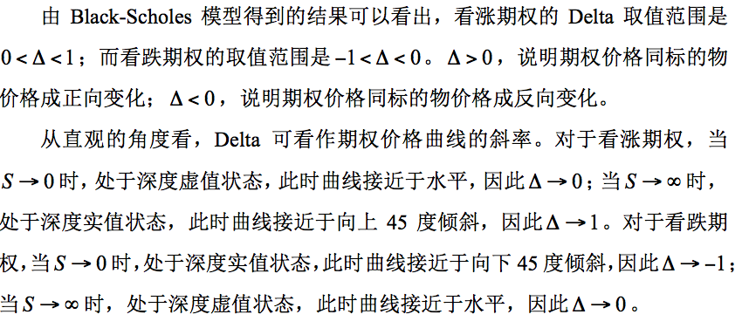
Delta的取值范围

Slide 35
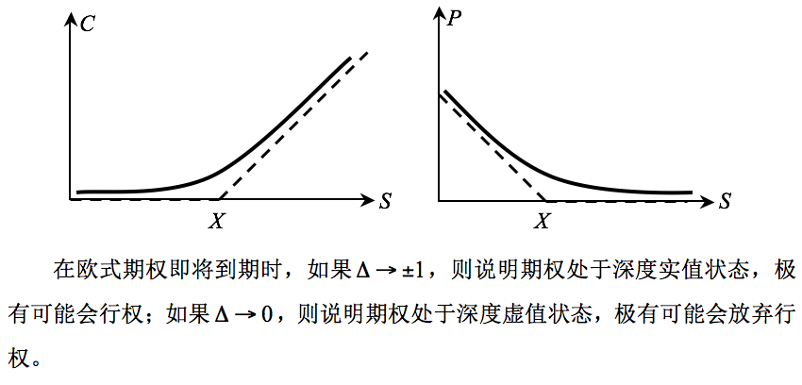
Delta的取值范围(cont.)

Slide 36
看涨/看跌期权Delta与标的物价格变动的关系曲线

Slide 37
看涨/看跌期权Delta的关系
根据前面所述的看跌-看涨平价关系的公式
对等式两侧的 求偏导，可得：
可见：看涨期权与看跌期权Delta之差等于1
由于看涨/看跌期权Delta存在这样的关系，因此两者Delta与标的资产价格变动的曲线形状相同，只是纵轴取值的范围不同。

Slide 38
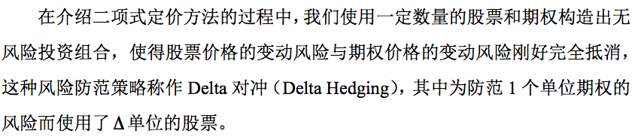
Delta对冲
需要注意的是，任何期权的Delta都不可能固定不变。它既随标的物的价格变动而发生变动，也随期权距离到期日时间的长短而变化。这就造成了仅仅盯住入市时的Delta进行静态风险防范远不能满足风险管理的需要。因此，实践中往往会根据Delta的变动实施动态对冲（Dynamic Hedging）。

Slide 39
二、Gamma（Г）
Gamma是与Delta联系紧密的敏感性指标，实际上，它是Delta的敏感性指标。它表示期权的标的物价格变动对期权Delta的影响程度。
从数学的角度，Gamma可看作期权标的物价格变动对期权价格的二阶偏导数。

Slide 40
Gamma的含义
所有属性均相同的欧式看涨和看跌期权，其Gamma值是相等的。

Slide 41
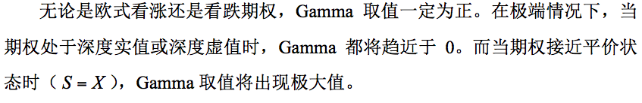
Gamma的取值范围

Slide 42
期权Gamma与标的物价格变动的关系曲线

Slide 43
Gamma的应用
从数学意义上看，Delta衡量的是标的物价格与期权价格变动的线性关系；而Gamma则衡量了两者价格变动的非线性关系。
如果标的物价格变动幅度过大，则必须通过Gamma进行调整，才能比较准确地计算出相应期权价格的变化程度。

Slide 44
三、 Vega（Λ）
Vega是反映标的物价格的波动性（Volatility）对期权价格影响程度的指标

Slide 45
期权Vega与标的物价格变动的关系曲线

Slide 46
Vega的作用
在期权的套期保值中，Vega也是一个重要的敏感性指标。
在期权交易中，人们将面临波动率发生不确定变动的风险。为回避这一风险，人们就必须通过各种途径来缩小整个期权头寸的Vega，以使波动率变动可能造成的损失减少到最小的程度。

Slide 47
四、Theta（Θ）
Theta（Θ）是用于衡量权利期间（Time）对期权价格之影响程度的敏感性指标。

Slide 48
看涨/看跌期权Theta与标的物价格变动的关系曲线

Slide 49
Theta的作用
在期权交易中，尤其是在期权的日历价差交易中，Theta的大小反映着期权购买者随时间之推移而损失的价值的多少，也反映着期权出售者随时间之推移而增加的价值的多少。
无论对套期保值者而言，还是对套利者和投机者而言，Theta都是一个有用的敏感性指标。

Slide 50
五、Rho（ρ）
Rho（ρ）是用来反映无风险利率对期权价格之影响程度的敏感性指标。

Slide 51
看涨/看跌期权Rho与标的物价格变动的关系曲线

Slide 52
Rho的作用
由于Rho反映着期权价格对无风险利率变动的敏感程度，因而在利率变化比较频繁的条件下，Rho是一个比较重要的敏感性指标。这在期权的套利和投机中，是尤为重要的。

